Slide 1
TOÁN 1

Slide 2
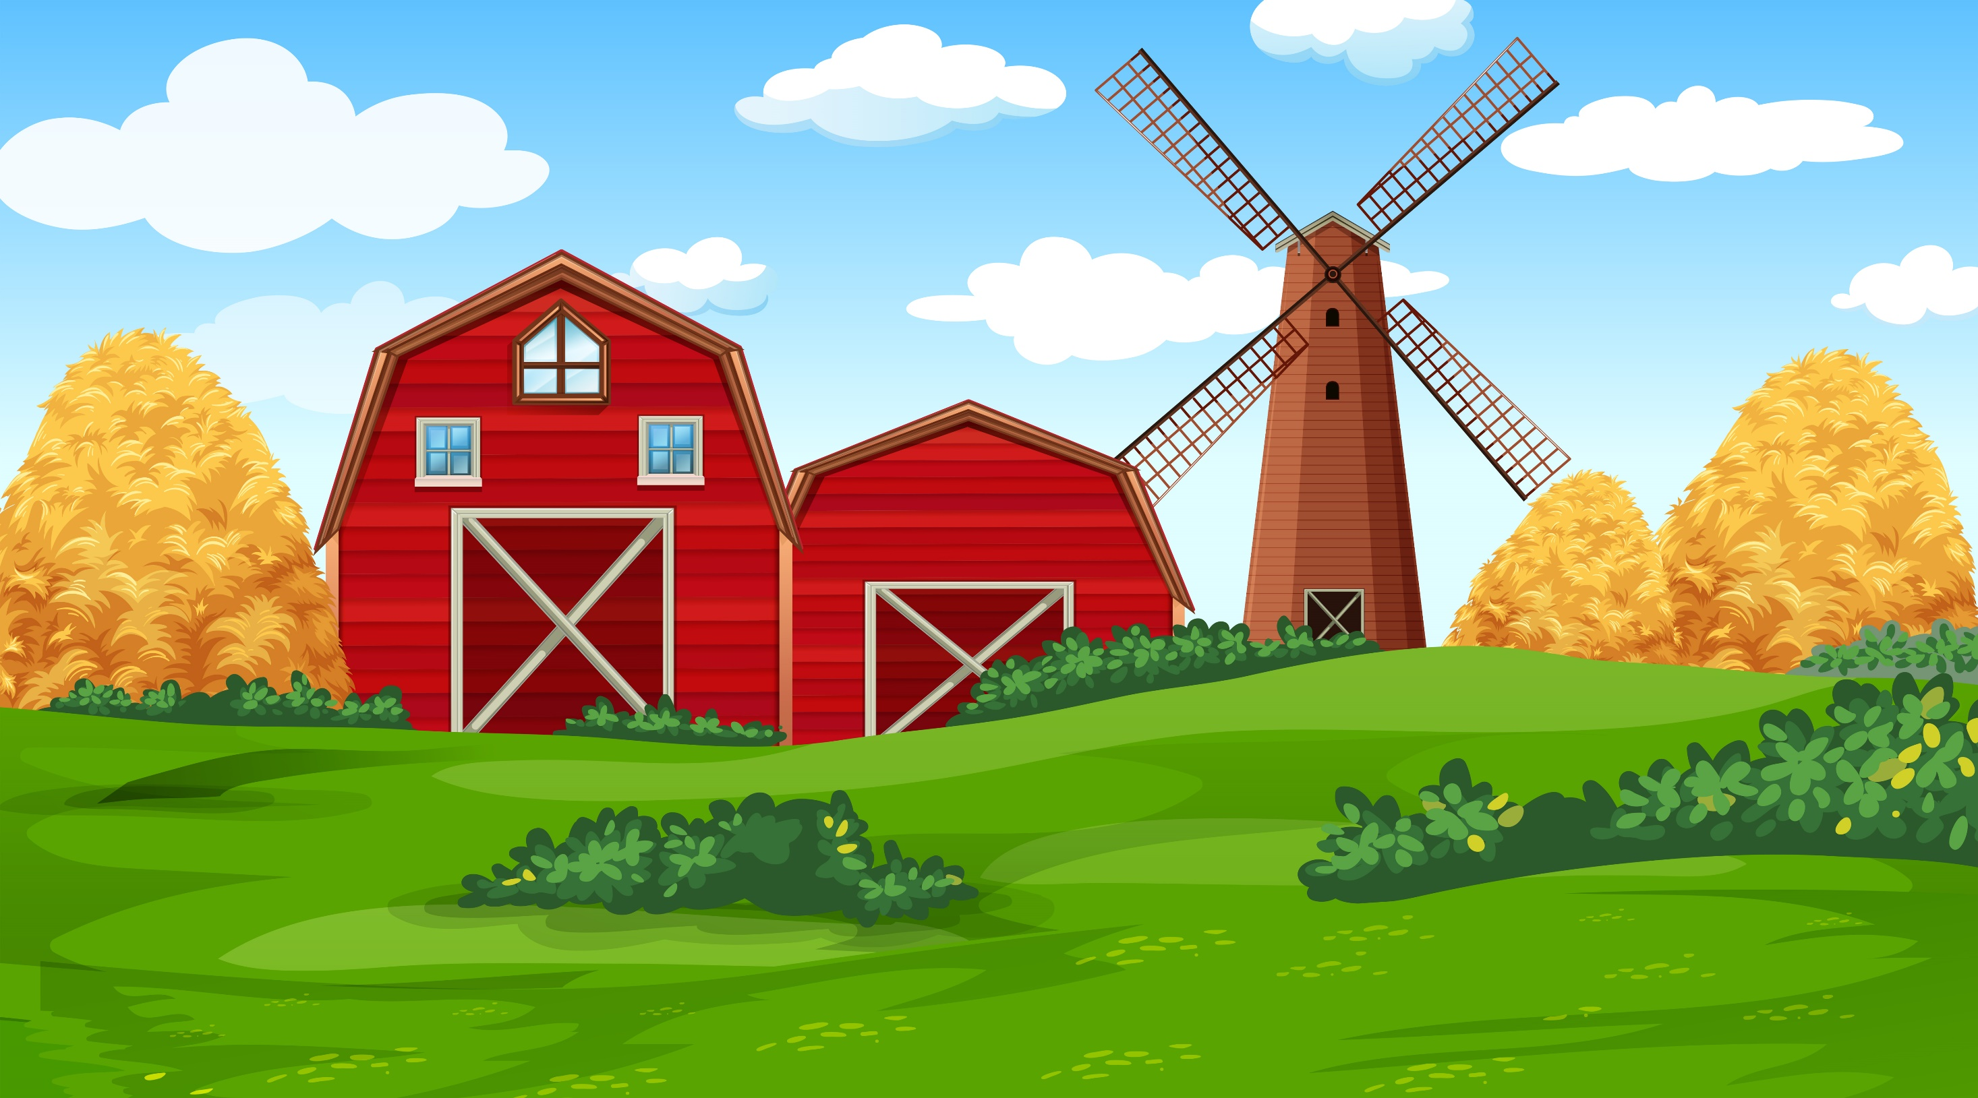
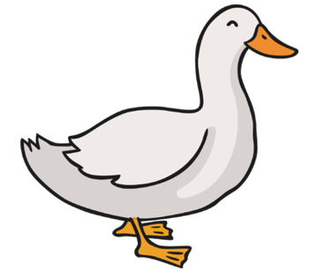
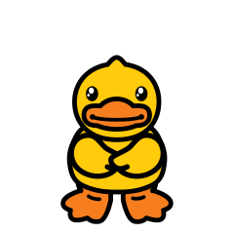
Tìm
Đàn Vịt Con

Slide 3
CÂU HỎI:Số?
6 + 4 = ?
A. 2
B. 10
C. 9

Slide 4
CÂU HỎI: >, < , = ?
3 – 3 …. 3 – 2
A. >
B. <
C. =

Slide 5
CÂU HỎI: Số ?
4 + 3 = 2 + ….
A. 5
B. 3
C. 4

Slide 6
CÂU HỎI: Số ?
9, 8, 7, …, 5
A. 4
B. 6
C. 3

Slide 7
SGK-4,5

Slide 8
BÀI 21
TIẾT 1

Slide 10
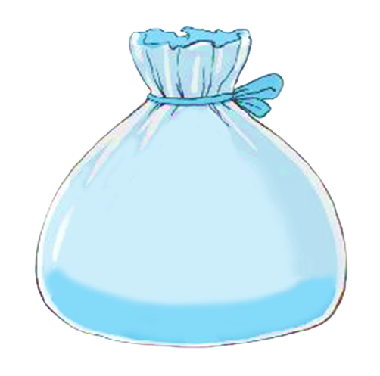
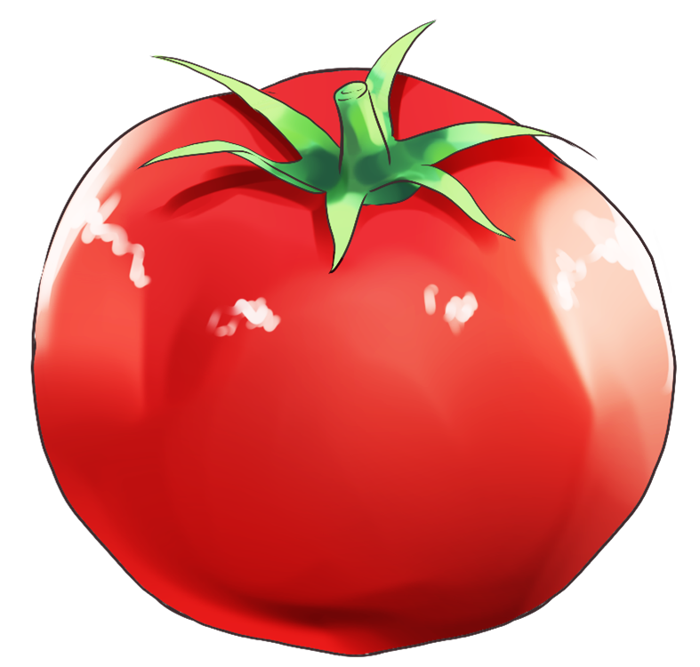
CÁC SỐ ĐẾN 20
10 quả cà chua
1 chục quả cà chua
Có bao nhiêu quả cà chua?
Tranh vẽ gì?

Slide 11
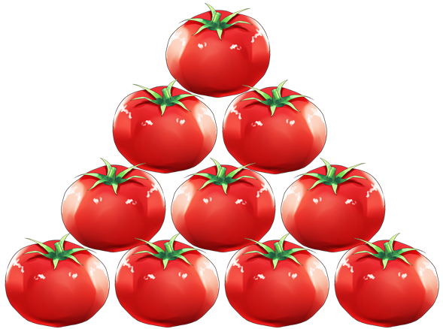
Viết số
Đọc số
Viết số
Đọc số
11
Mười một
16
Mười sáu
12
Mười hai
17
Mười bảy
13
Mười ba
18
Mười tám
14
Mười bốn
19
Mười chín
15
Mười lăm
20
Hai mươi

Slide 13
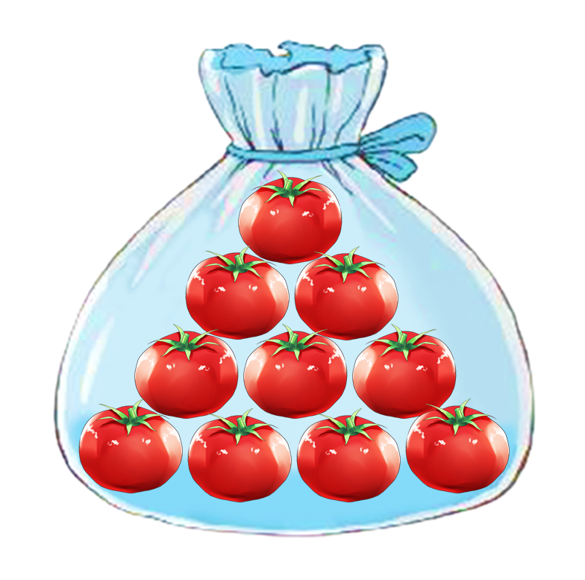
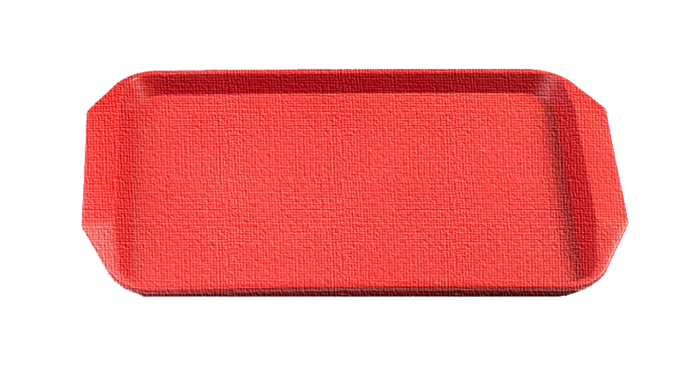
1
Biết mỗi có 10 quả cà chua. Tìm số thích hợp.
a)
b)
12
14
?
?
c)
d)
18
20
?
?

Slide 14
1
Biết mỗi có 10 quả cà chua. Tìm số thích hợp.
a)
b)
12
14
?
c)
d)
18
20
?
?

Slide 15
1
Biết mỗi có 10 quả cà chua. Tìm số thích hợp.
a)
b)
12
14
c)
d)
18
20
?
?

Slide 16
1
Biết mỗi có 10 quả cà chua. Tìm số thích hợp.
a)
b)
12
14
c)
d)
18
20
?

Slide 17
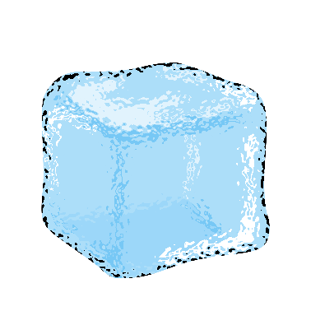
2
Số
?
12
15
?
?

Slide 18
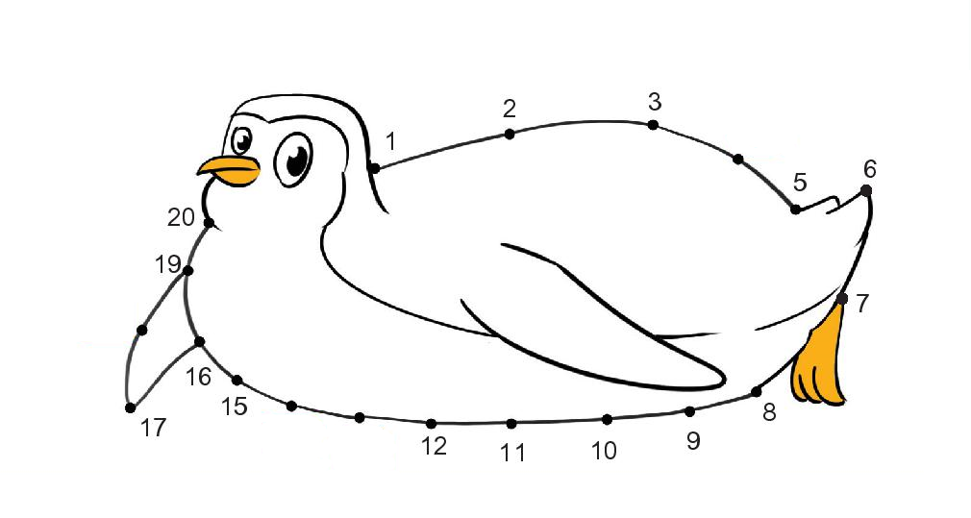
3
Số
?
4
?
18
?
14
13
?
?

